Slide 1
Estructuras avanzadas de datos
Informática II – UTN BA

Slide 2
Recordando
Punteros
Un puntero es una variable cuyo valor es la dirección de memoria de otra variable.
Se utiliza como método de acceso indirecto.
Son fundamentales para el manejo de memoria dinámica y pasaje por referencia.

Slide 3
Recordando
Como vimos en Informática I , contamos con tipos de datos estáticos (arrays, vectores, estructuras) en las que el tamaño en memoria se establece durante la compilación y permanece inalterable durante la ejecución del programa.
Por el contrario, las estructuras de datos dinámicas crecen y se contraen a medida que se ejecuta el programa.

Slide 4
Estructuras avanzadas de datos
Según la forma de reservar memoria las implementaciones pueden hacerse con:
Asignación fija, o estática, de memoria mediante arreglos
Asignación dinámica de memoria mediante punteros.

Slide 5

Estructuras avanzadas de datos
Una estructura autoreferenciada es una colección de elementos (denominados nodos) dispuestos uno a continuación de otro, cada uno de ellos conectado al siguiente elemento por un “enlace” o “referencia.

Slide 6
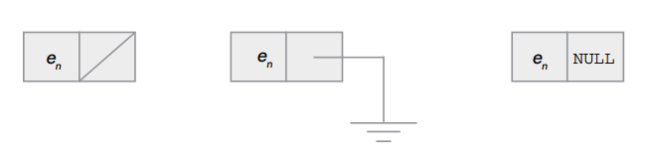
Estructuras avanzadas de datos
Por un lado contaremos con la información y por otro veremos la lógica de asociación de estas colecciones.

Slide 7
Clasificación
Pila
Cola
Lista simplemente enlazada
Lista circular simplemente enlazada
Lista circular doblemente enlazada
Lista doblemente enlazada

Slide 8
Pila
Una pila es una estructura de datos que almacena y recupera sus elementos atendiendo a un estricto orden.
Las pilas se conocen también como estructuras LIFO (Last-in, first-out, último en entrarprimero en salir).
Todas las inserciones y retirada de elementos se realizan por un mismo extremo denominado cima de la pila.

Slide 9
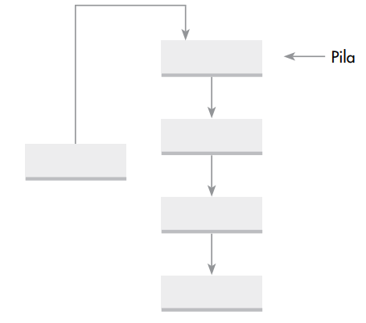
Pila

Slide 10
Cola
Las colas se conocen como estructuras FIFO (First-in, First-out, primero en entrar-primero en salir) debido a la forma y orden de inserción y de extracción de elementos de la cola.
Las colas tienen numerosas aplicaciones en nuestro “mundo” : colas de mensajes, colas de tareas a realizar por una impresora, colas de prioridades.

Slide 11
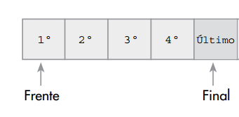
Cola

Slide 12
Clase contenedora vector
Objeto vector: Es capaz de almacenar cualquier tipo de objetos. Es una plantilla o template.
Algunos de los contenedores incluídos en la librería estandar:
<bitset> Provee la clase contenedora especializada std::bitset, un arreglo de bits.
<deque> Provee la plantilla clase contenedora std::deque. (cola doblemente enlazada)
<list> Provee la plantilla clase contenedora std::list. (lista doblemente enlazada)
<queue> Provee la clase adaptadora contenedora std::queue. (cola de datos)
<stack> Provee la clase adaptadora contenedora std::stack. (pila de datos)
<vector> Provee la plantilla clase contenedora std::vector. (arreglo dinámico)

Slide 13
Clase contenedora vector
Uso:
#include <vector>
vector<int> enteros (50);
vector<string> names;
vector<perros> veterinaria (5);
vector<miEstructura> A(25);
Lo que hay que saber:
//para ingresar datos al final. Aumenta el tamaño en uno.
push_back() //método público
//para extraer datos del vector
[ ] << se sobrecargó este operador para que el vector 'se parezca' a un array
//para conocer el tamaño
size << método público
//elimina el last item pero no lo retorna
pop_back() //disinuye tamaño en 1
Nomenclatura de
templates
Pedido
de
mem.
dinámica

Slide 14
Clase contenedora vector
Ejemplo de uso....
vector <double> A;
Inicialmente a está vacío. Para hacerlo crecer: A.push_back(0.3); A.push_back(56.2);
También podemos hacer que el vector crezca en varios elementos: A.resize(10);
podemos preguntar por el tamaño de un vector con a.size(); for (int i=0; i < A.size(); i++) // .....

